Slide 1
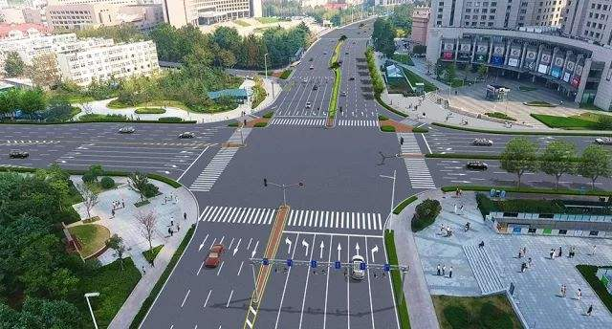

行程车速
调查方案设计
组长：吴晓杨
组员：熊睿 薛田莉 杨健 杨召阳 叶芝桧 玉悦钊 张凯

Slide 2
行程车速
亦称区间速度，是车辆行驶在道路某一区间的距离与行程时间的比值。行程时间包括行驶时间和中途受阻时的停车时间。行程车速是评价道路行车通畅程度与分析车辆发生延误原因的重要数据。

Slide 3
CONTENTS
目录
PART ONE
测量目的
PART TWO
踩点及预调查
PART THREE
调查方案
PART FOUR
数据分析
CONTENTS 目录
PART ONE 第一部分
测量目的
PART TWO 第二部分
踩点及预调查
PART THREE 第三部分
调查方案
PART FOUR 第四部分
后期工作

Slide 4
1
OBJECTIVE
测量目的

Slide 5
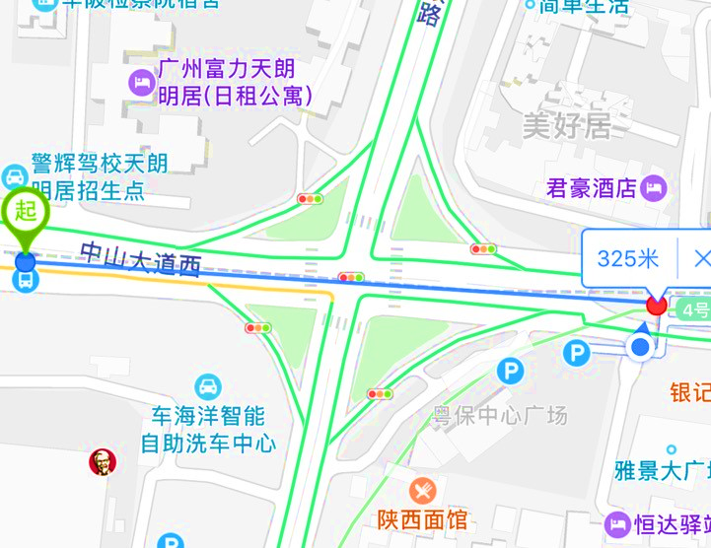
CONTENTS
目录
PART ONE
测量目的
PART TWO
踩点及预调查
PART THREE
调查方案
PART FOUR
数据分析
1、测量目的路段—中山大道-车陂路交叉口在中山大道上最近的两个人行天桥之间（如图中蓝线范围内）双向的不同车型的车辆的行程车速并分析不同类别车辆的行程车速速度差别。
2、分析目的路段的出租车车辆的行驶规律，对比出租车实际速度调查结果与GPS估计结果的误差并分析其原因。

Slide 6
2
PRE CONSIDERATION & PRE INVESTIGATION
踩点以及预调查
踩点日期：2018年11月13日（星期二）
预调查时间：11月13日早9:57-10:02

Slide 7
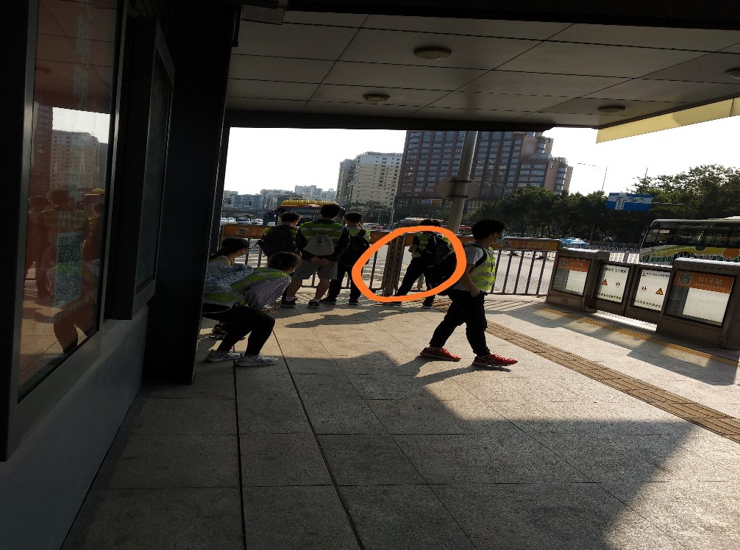
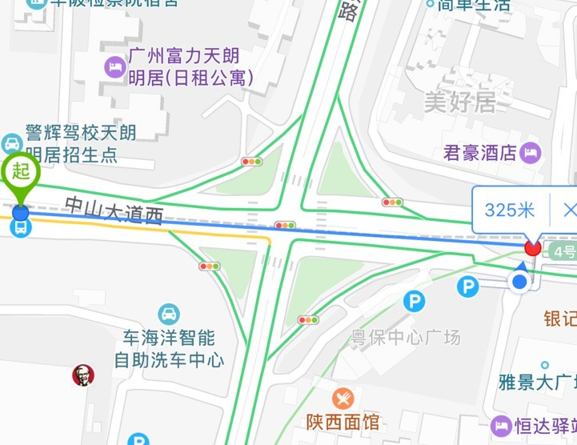
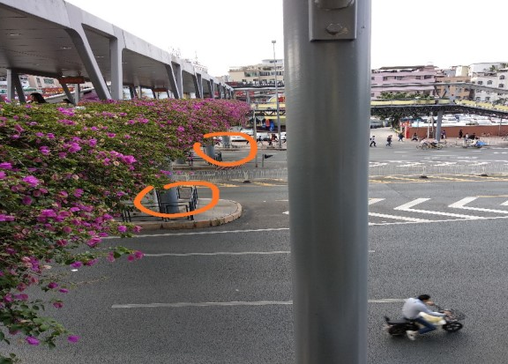
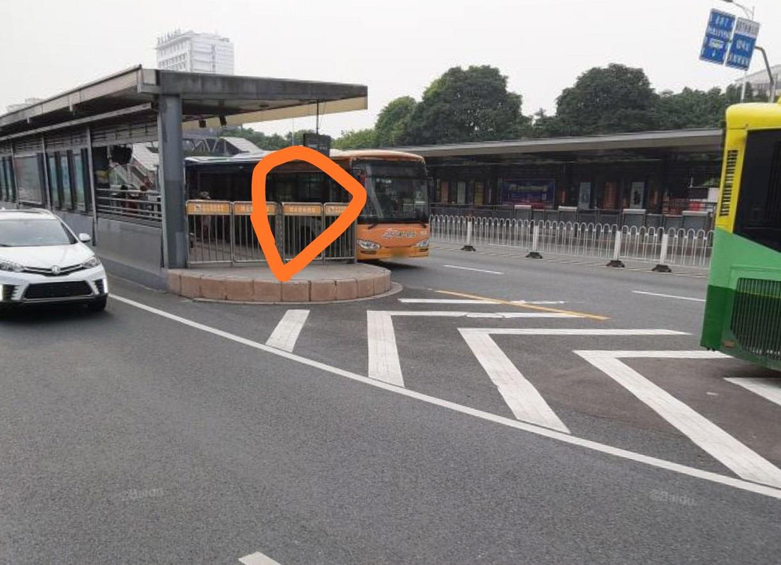
CONTENTS
目录
PART ONE
测量目的
PART TWO
踩点及预调查
PART THREE
调查方案
PART FOUR
数据分析
经过实地勘查后，决定选取东边的天桥和西边BRT站点为起终点的断面。因为在西边的人行天桥上虽然视野比较开阔，但手机的摄像清晰度不足以获得车牌信息，因此选择在BRT站点处；同时在两断面之间的区间内也可以测得车辆经过这个交叉口的时间与车速，所得到的信息还可以用来进一步地分析交叉口对车辆的影响。我们计划在交叉口两边每个行车方向设置一个调查点，一共四个点。具体位置如图所示。

Slide 8

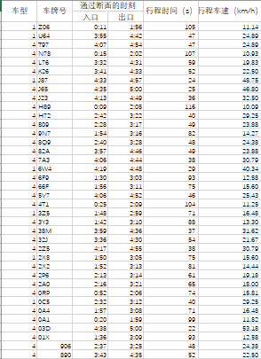
CONTENTS
目录
PART ONE
测量目的
PART TWO
踩点及预调查
PART THREE
调查方案
PART FOUR
数据分析
预调查数据
最小样本量
我们在非高峰时段内的9:57~10:02这五分钟内测了一个方向（以东天桥为起点）的车辆行程车速，所得到的数据如右所示，其中车型编号为 1-出租车、2-BRT公交车、3-货车、4-其他
根据交通调查手册，取置信水平为95%，允许误差取值范围为3.5km/h,据表（3-19）可得最少样本量为 9 ，而五分钟内的车辆数达到 38 大于最少样本量，所以选取五分钟的测量方案可行。
平均行程车速
平均行程车速为22.92Km/h
“”
}{}

Slide 9
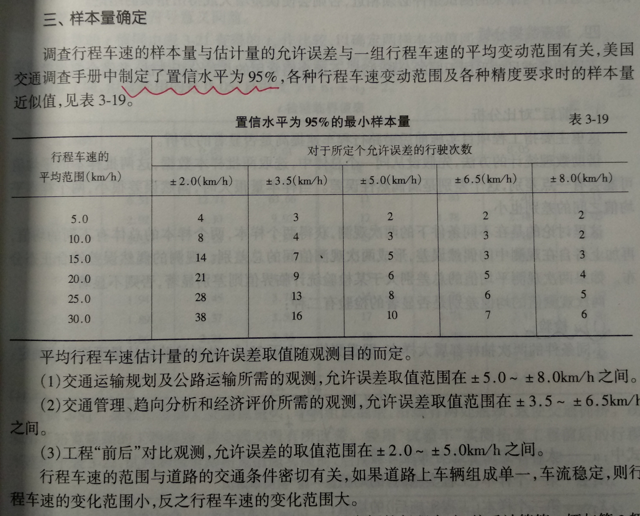

Slide 10
3
SURVEY PLAN
调查方案

Slide 11
CONTENTS
目录
PART ONE
测量目的
PART TWO
踩点及预调查
PART THREE
调查方案
PART FOUR
数据分析
人员配备
时间
11月27 日至11月 28日
在直行路段每个方向的起终点断面各配置2名观测员，轮流进行对负责断面的摄像工作
1
2
3
4
地点
设备
广州市天河区中山大道西如图所示距离为325m的路段
手机、相机、三脚架等

Slide 12
“
CONTENTS
目录
PART ONE
测量目的
PART TWO
踩点及预调查
PART THREE
调查方案
PART FOUR
数据分析
5.调查方法
此次调查采用汽车牌照号码登记法，实测车辆通过325米路段的行程车速。由于车辆较多，人员不足以记清通过车辆的车牌号，于是采用摄像技术辅助调查，后期再通过处理录像对数据做进一步的分析。但是，我们也发现在西处的调查点处设有公交站，公交车会阻碍摄影视线，考虑到公交车在此处会降速（由于公交站的存在），我们计划人工记录公交车的信息，同时调整好摄影角度，避免摄影视线被公交车阻碍。
在预调查期间，我们观察到几乎没有大型车通过该路段，且需要对出租车进行单独分析，所以计划进行对出租车、货车、BRT公交车和其他车（主要为小轿车）共四种车辆的调查。关于测量的时段，我们选了 早/晚高峰时段 和 非高峰时段，早高峰时段我们初步选在8:00~8:30内，晚高峰为5:00~5:30内，非高峰时段选在10:00~10:30之间。每个时段测三次，每次测五分钟。（应在每一次的调查结果中选取部分数据进行最少样本量的计算）

Slide 13
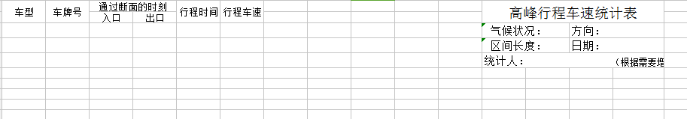
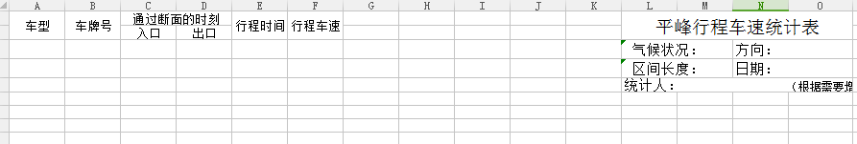
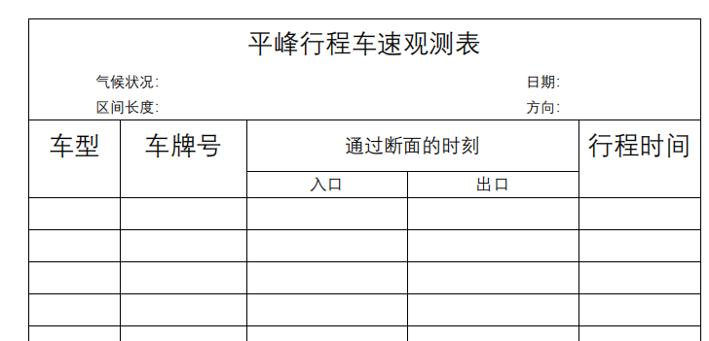
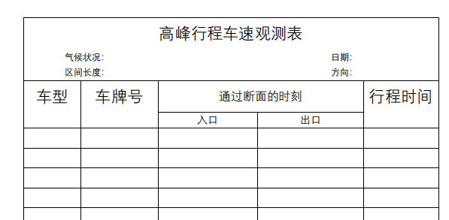
CONTENTS
目录
PART ONE
测量目的
PART TWO
踩点及预调查
PART THREE
调查方案
PART FOUR
数据分析
“
6.表格设计
为了调查的方便，此次我们决定采用四种表格，分别为平峰行程车速观测表、高峰行程车速观测表、平峰行程车速统计表和高峰行程车速统计表。前两个表格在统计录像中的车牌时使用，后两种则在分析对比数据时使用。

Slide 14
4
DATA ANALYSIS
数据分析

Slide 15
CONTENTS
目录
PART ONE
测量目的
PART TWO
踩点及预调查
PART THREE
调查方案
PART FOUR
数据分析
1. 运用统计数据计算各类车辆的行程车速
3. 对比分析同一类车辆在高峰时段和低峰时段行驶特性的差异（重点：出租车）
2. 对比分析不同类车辆在同一种时间段上行驶特性的差异
4. 通过对速度的分析得出目的路段的行车通畅程度，对道路进行等级评估

Slide 16
THANK YOU

